Slide 1
Contaminación electromagnética
Diana Catalina Chaves Martinez
Oscar Javier Aguirre Rojas
Harold Yulian Sanchez Alcantar
2671339

Slide 2
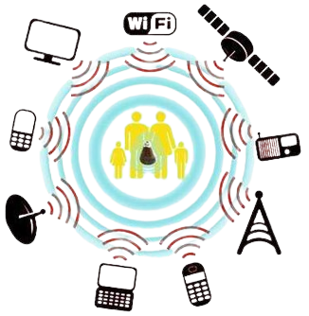
¿¿Qué es y en que consiste la contaminación electromagnética?
Es la exposición excesiva o no controlada de campos electromagnéticos, los cuales son generados por dispositivos electrónicos y sistemas de comunicación inalámbrica.

Slide 3
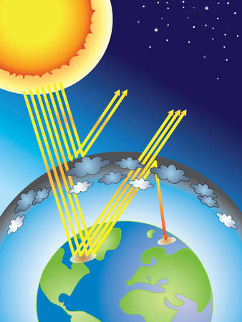
Causas
Radiación natural
Radiación artificial
Redes eléctricas y de energía
Contaminación del aire

Slide 4

Consecuencias en la humanidad
Alteraciones del sueño
Trastornos neurológicos
Efectos en el corazón
Problemas de fertilidad
Cáncer

Slide 5

Consecuencias en la flora y fauna
Efectos sobre la salud de los animales
Impacto en la germinación y crecimiento de las plantas
Alteración del comportamiento de los animales

Slide 6

Soluciones
Regular la emisión de radiaciones electromagnéticas
Diseñar dispositivos con menor radiación
Educación y concientización
Investigación

Slide 7
Normatividad en Colombia
DECRETO 1370 DE 2018
(Agosto 2)
EL PRESIDENTE DE LA REPÚBLICA DE COLOMBIA
"Por el cual se dictan disposiciones relacionadas con los límites de exposición de las personas a los campos electromagnéticos generados por estaciones de radiocomunicaciones y se subroga el capítulo 5 del título 2 de la parte 2 del libro 2 del Decreto 1078 de 2015, Decreto Único Reglamentario del sector de Tecnologías de la Información y las Comunicaciones"

Slide 8
Normatividad en Colombia
DECRETO 195 DE 2005
(enero 31)
MINISTERIO DE COMUNICACIONES
Por el cual se adopta límites de exposición de las personas a campos electromagnéticos, se adecuan procedimientos para la instalación de estaciones radioeléctricas y se dictan otras disposiciones.

